Slide 1


5-я Международная научно-техническая конференция Современная психофизиология. Технология виброизображения (Vibraimage)
Детальный психофизиологический профайлинг Принципы построения и развития адаптивного многофакторного тестирования
В.А. Минкин
ООО «Многопрофильное предприятие «Элсис»
РФ, Санкт-Петербург, 2022
Notes:
Уважаемые коллеги. Я рад приветствовать Вас на открытии пятой конференции, посвящённой технологии виброизображения. Я начну конференцию докладом о новой программе психофизиологического профайлинга MI-Sins. Синс в английском языке означает грехи и программа так названа потому что она определяет профиль множественного интеллекта (МИ) и профиль грехов или пороков исследуемого человека.

Slide 2
Методы психологического или психофизиологического тестирования (профайлинга)
№ пп | Вид стимулов | Тип ПФР | Технологии и тесты (примеры) | Период предъявления стимула
1 | Текстовые | Сознательная | MMPI; EPI | Неограничен
2 | Графические | Сознательная | Люшер, Сонди | Неограничен
3 | Текстовые & графические | Сознательная | ТАТ; РАТ | Неограничен
4 | Текстовые (аудио) | Сознательная и бессознательная | Полиграф | > 20c
5 | Текстовые & графические | Сознательная и бессознательная | Виброизображение, ЭЭГ, ВСР, МРТ | 5−20c
Notes:
Я использую термин профайлинг для объединения психологических и психофизиологических тестирований, так как задачи тестирований одинаковы, а средства различаются дополнительным использованием психофизиологической реакции при проведении психофизиологических тестирований. Технология виброизображения позволяет использовать сознательную и бессознательную или физиологическую информацию при проведении бесконтактных тестирований, что является существенным преимуществом по сравнению с большинством известных психофизиологических технологий, использующих физиологические сигналы, такие как электроэнцефалография, вариабельность сердечного ритма или магнитно-резонансная томография.

Slide 3
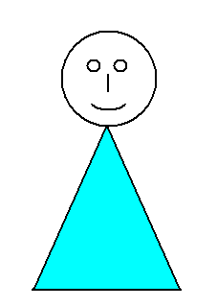
ВЭР и терморегуляция – физиологические основы информативности профайлинга технологией виброизображения
Вестибулярно-эмоциональный
рефлекс (ВЭР)
Микровибрация мышц различных частей тела (Рорахер, Микровибрация, 1969)
Notes:
Физиологической основой виброизображения являются процессы механической и тепловой регуляции, постоянно протекающие в организме человека. Именно наложение вестибулярно-эмоционального рефлекса на процесс постоянной микровибрации мышц для выделения тепла в организме человека определяет микродвижения головы, регистрируемые технологией виброизображения. Постоянная микровибрация мышц была открыта австрийским профессором Хубертом Рорахером в 1946 году c помощью контактных датчиков вибрации и является основным процессом выделения тепловой энергии у человека и теплокровных животных. Технология виброизображения как бесконтактный метод анализа вибрации позволила создать ряд практических применений, анализирующих как свободные вибрации головы человека, так и изменение вибраций при предъявлении внешних стимулов.

Slide 4
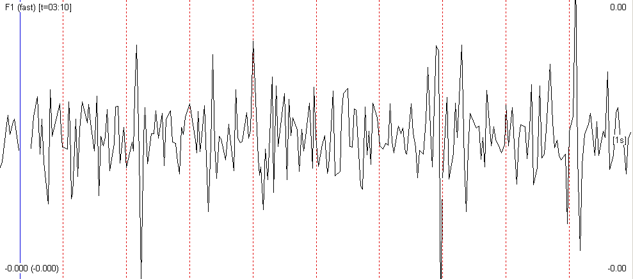





FVT (DVT) - быстрое (дискретное) преобразование виброизображения
Амплитудные Ai-A6
Частотные Fi- F12
Симметрии Si-S7
Обработки Pi-P30
Психофизиологические E1-E16
Системные I; E; P; M; SD
Параметры виброизображения как функции времени и пространства
Notes:
Современные системы виброизображения используют различные методы и формулы для получения наиболее полной информации о микродвижениях головы при обработке видео изображения человека. Вычисление параметров движения головы осуществляется в режиме реального времени и измеряемые параметры значительно зависят от настроек дискретизации при преобразовании видео изображения в виброизображение. По аналогии с быстрым или дискретным преобразованием Фурье можно говорить о быстром или дискретном преобразовании виброизображения. При этом в отличии от сугубо информационно-математических преобразований Фурье или Хартли параметры виброизображения включают как математический, так и биологический смысл, так как в зависимости от назначения и настроек системы виброизображения могут раскрывать различные психофизиологические характеристики исследуемого человека

Slide 5
Адаптивный профайлинг и дифференциальная психология
Xy₂
Многофакторный
стимул
X
МВ
головы
Преобразование движения в цифровое видео
Y₂
Программа обработки ВИ
Y_{вых}
Y₁
Xy₁
Предварительный стимул
Структурная схема системы виброизображения адаптивного преобразования с двойной обратной связью при предварительном и основном тестировании
5
Notes:
Большинство методов психологического и психофизиологического тестирования используют предъявление внешних стимулов для выявления скрытых характеристик личности человека. Известно, что люди c различным психотипом по разному реагируют на предъявляемые стимулы, индивидуальные различия изучает дифференциальная психология. Поэтому целесообразно на предварительной стадии тестирования определить индивидуальные особенности человека, а на стадии основного тестирования предъявлять стимулы, выявляющие исследуемый фактор. В ходе разработки технологии виброизображения мы остановили свой выбор на теории множественного интеллекта профессора Говарда Гарднера как на технологию, позволяющую наиболее точно классифицировать людей по профилю способностей или множественных интеллектов, определяющих тип личности человека. На прошлых конференциях были представлены доклады о программе ВибраНЛП и основных принципах адаптивного тестирования и нейролингвистического профайлинга. Развитие изложенных принципов привело к созданию программы детального профайлинга с еще неустоявшимися названиями Профайлер++, МИ-Синс или Быстрый Суд. Какое из названий победит – определит наша с Вами дискуссия и будущий выбор пользователей программ виброизображения.

Slide 6
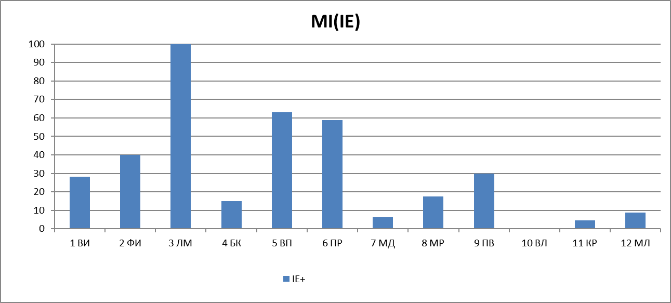
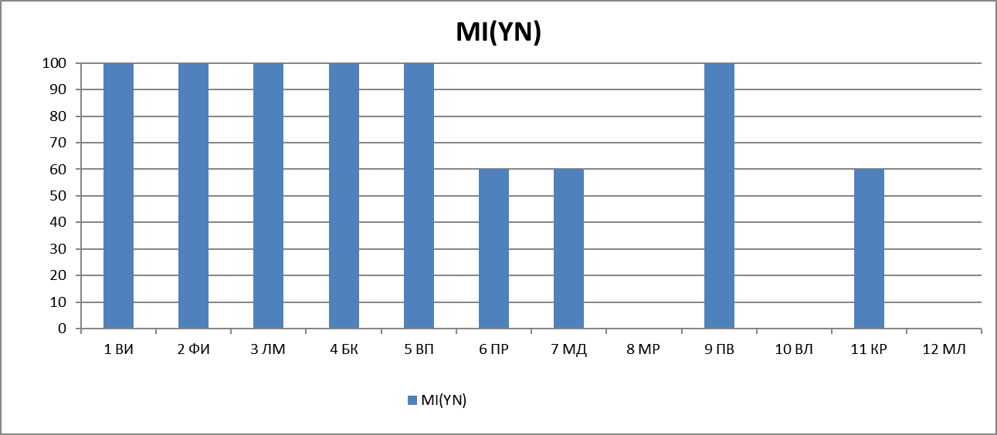
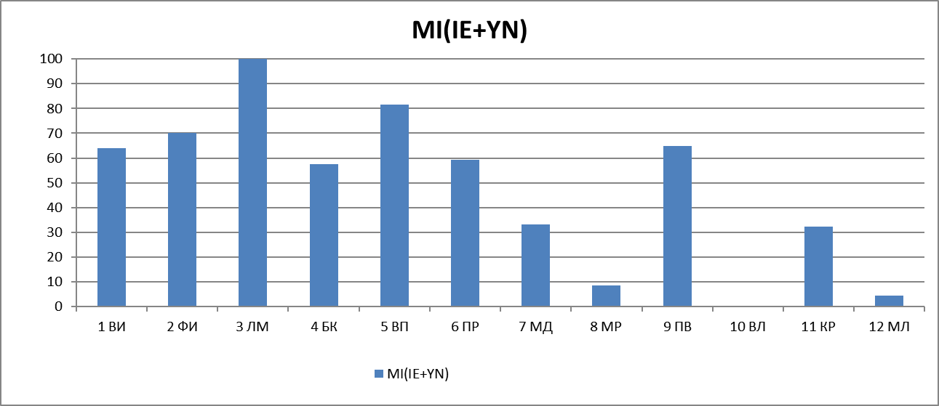
Совместная обработка сознательной и бессознательной психофизиологической реакции
I/E
IE+YN
Notes:
В данном докладе я буду называть новую программу MI-Sins, так как на стадии предварительного тестирования она определяет профиль множественного интеллекта, а на стадии основного тестирования - определяет профиль пороков и грехов исследуемого человека. Принцип определения способностей и профиля множественного интеллекта аналогичен принципу, используемому в программе ВибраМИ, достаточно полно описанному в предыдущих публикациях и представленному на прошлых конференциях. Он основан на предъявлении внешнего стимула, связанного с исследуемым типом МИ и синхронным анализом бессознательной I/E и сознательной Y/N реакции на стимул. Аналогично исследуется и реакция на стимулы, связанная с человеческими пороками, только в этом случае стимул имеет двойную привязку к лидирующему типу МИ и одному из пороков. Под пороками мы понимаем повторяющиеся грехи, поэтому я могу использовать оба термина: профиль пороков и профиль грехов в зависимости от лингвистической оправданности.

Slide 7
Структура многофакторных стимулов и профилей МИ и грехов
МИ | 12_МИ | № | 12_Пороков | ПЛ
ВЛ | Внутриличностный | 1 | Суицид | СУ
ФИ | Философский | 2 | Лень | ЛН
ЛМ | Логико-Математический | 3 | Кибер-зависимость | КЗ
БК | Бизнес-Коммерческий | 4 | Жадность | ЖД
ВП | Визуально-Пространственный | 5 | Алкоголизм, Наркомания | АН
ПР | Природный | 6 | Чревоугодие | ЧР
МД | Моторно-Двигательный | 7 | Анорексия | АР
МР | Музыкально-Ритмический | 8 | Гордыня, Тщеславие | ГТ
ПВ | Подвижнический | 9 | Воровство, Взятки | ВВ
ВЛ | Вербально-Лингвистический | 10 | Зависть | ЗТ
КР | Креативный | 11 | Похоть | ПТ
МЛ | Межличностный | 12 | Гнев, Ярость | ГЯ
Последовательность типов МИ и пороков личности ПЛ
сформированы по нарастанию уровня экстраверсии
Notes:
По аналогии с 12 типами множественного интеллекта нами было предложено 12 пороков личности, которые мы считаем наиболее актуальными в настоящее время. Современные пороки включают в себя 7 смертных грехов, взятых из христианской религии, выделенные цветом в таблице. К ним мы добавили 5 пороков, которые считаем не менее важными, чем описанные ранее. Возможно кому-то покажется, что мы упустили определенные пороки или добавили лишние. На мой взгляд, это не столь важно на данной стадии разработки, мы готовы обсуждать различные предложения и корректировки.
Важным мне представляется следующее:
Мы впервые предлагаем метод детального профайлинга путем измерения положительных и отрицательных характеристик личности человека, которые ранее были в основном предметом субъективных религиозных или этических рассуждений.
Для идентичности измерения и баланса положительных и отрицательных качеств личности, их последовательность сформирована по нарастанию уровня экстраверсии и содержит одинаковое количество типов МИ и пороков. Способности человека являются его достоинствами а значит положительными характеристиками личности
Мы считаем что способности человека и его пороки являются независимыми шкалами наиболее полно определяющими личность человека и измерение профилей по этим шкалам позволяет определять и другие характеристики личности. Еще Пушкин утверждал что Гений и Злодейство – вещи несовместимые, а значит это базовые не коррелируемые характеристики несущие информацию о других свойствах личности.

Slide 8
Адаптивная матрица личности
Матрица профайлинга личности с измерением профилей пороков для двух лидирующих типов МИ
Notes:
Полный личностный профайлинг мог бы включать в себя заполнение всех 144 клеток в личностной матрице образованной пороками по горизотальной оси и множественными интеллектами по вертикальной оси. Однако психология личности устроена таким образом что неразвитые способности не имеют значения при принятие важных решений. Определяющими наше поведение являются лидирующие способности и интеллекты. Это примерно так как в обществе, масса идет за лидерами. Потому логично определять только профили грехов привязанные к лидирующим типам множественного интеллекта, именно они определяют наше поведение и намерения.
В общем-то персональные матрицы достаточно давно известны в психологии начиная с Гиппократа. При этом в своем большинстве персональные матрицы предлагают выбрать один тип характера или темперамента для человека. Более того большинство известных мне персональные матрицы состоят из одноименных величин – эмоций, типов характера итд. МИ-Синс построена на 2ух независимых шкалах множественного интеллекта и пороков. Аристотель утверждал, что каждое положительное качество представляет собой золотую середину между двумя крайностями, каждая из которых является пороком.
Именно поэтому мы не представляем шкалы в виде порок-добродетель так как эти понятия имеют явную корреляцию, а максимально информативное представление личности возможно только минимальным количеством не коррелируемых характеристик

Slide 9
Линейно-оппозиционное тестирование с привязкой к нарастанию экстраверсии.
Тест зон сравнения (I-C-R-I-C-R) Клива Бакстера
Схема предъявления стимулов, привязанная к уровню экстраверсии, отображаемому на вертикальной оси
Notes:
Многие психофизиологи считают, что научное психофизиологическое тестирование началось с предложенной в середине прошлого века Кливом Бакстером технологии зон сравнения для детекции лжи, заключающейся в формировании нескольких последовательностей близких по смыслу стимулов, включающих контрольные и релевантные вопросы. Предложенный Бакстером метод анализа психофизиологической реакции испытуемого аналогичен методам снижения погрешности в метрологии и включает в себя следующие основные принципы:
Усреднение результата измерения ведет к повышению точности и снижению случайной составляющей погрешности измерения.
Предъявление максимально близких по смыслу стимулов, отличающихся только исследуемым фактором (принцип работы дифференциального усилителя с обратной связью) позволяет наиболее точно выявить реакцию испытуемого на исследуемый фактор.
Эти принципы мы выполнили при составлении структуры опросника MI-Sins:
- Общее количество контрольных стимулов МИ (24) совпадает с общим количеством релевантных или многофакторных стимулов (24), направленных на выявление пороков.
-Предъявление контрольных и факторных стимулов привязано к уровню экстраверсии. Это обеспечивает дифференциальный подход и близость восприятия контрольных и факторных стимулов.
- Усреднение результатов измерения минимум по двум значениям МИ и пороков личности. Поэтому на стадии предварительного тестирования выявляется 2 лидирующих типа МИ, а на основной стадии тестирования происходит привязка предъявляемых стимулов к значимым для каждого тестируемого типу МИ и исследуемому пороку.
Подробнее о принципах формирования многофакторных стимулов будет рассказано в следующем докладе на конференции.

Slide 10
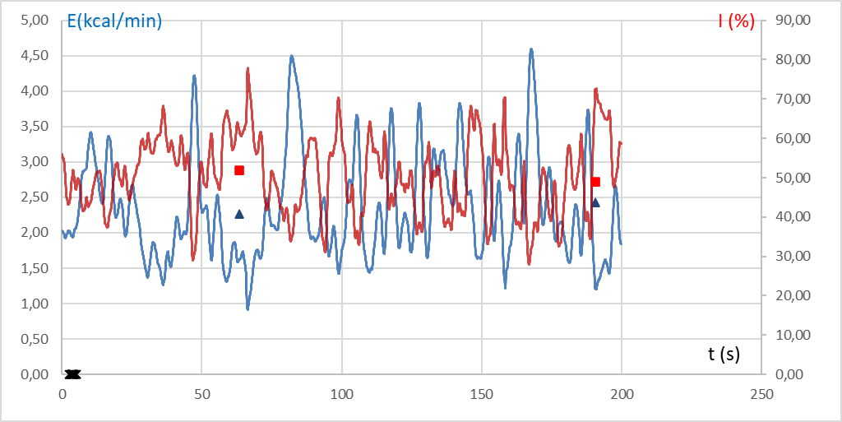
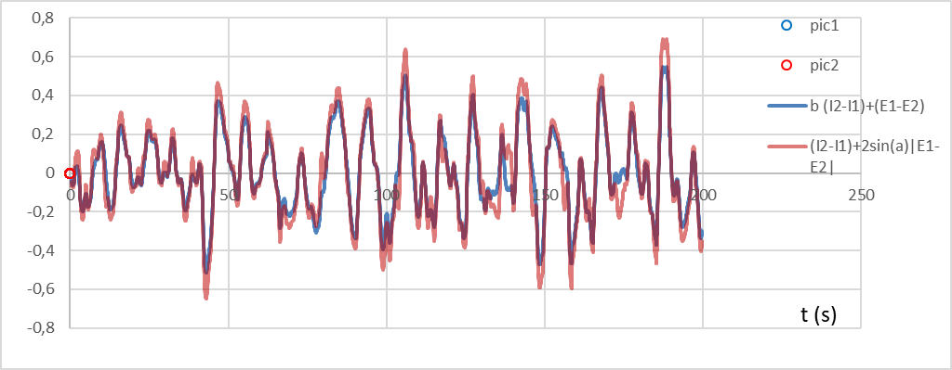
Хронобиология и внешние стимулы
Временные зависимости I-E при предъявлении 48 стимулов
Временная зависимость ПФС=f(I,E) при предъявлении 48 стимулов
Notes:
После краткого изложения структуры тестирования я хочу остановиться на анализируемой психофизиологической реакции, которая в технологии виброизображения традиционно вычисляется на основе информационной и энергетической составляющей психофизиологического состояния. Типичный вид временной зависимости I, E, P при предъявлении 48 стимулов представлен на данном слайде. Периодичность и величина изменения текущего психофизиологического состояния определяется внутренними физиологическими процессами и значимостью предъявляемых стимулов.

Slide 11
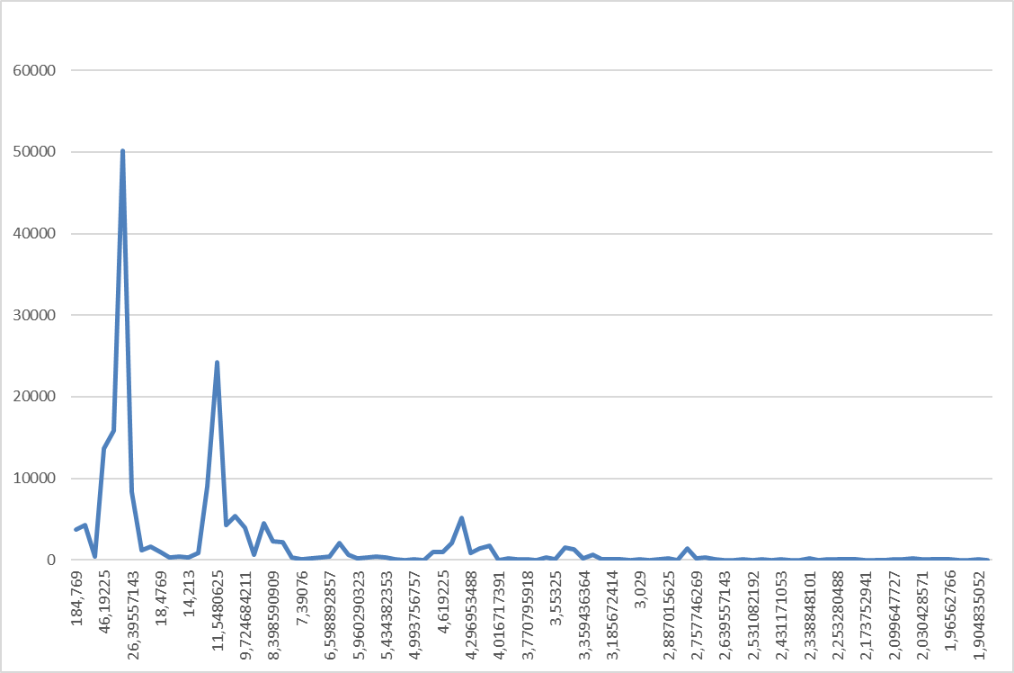
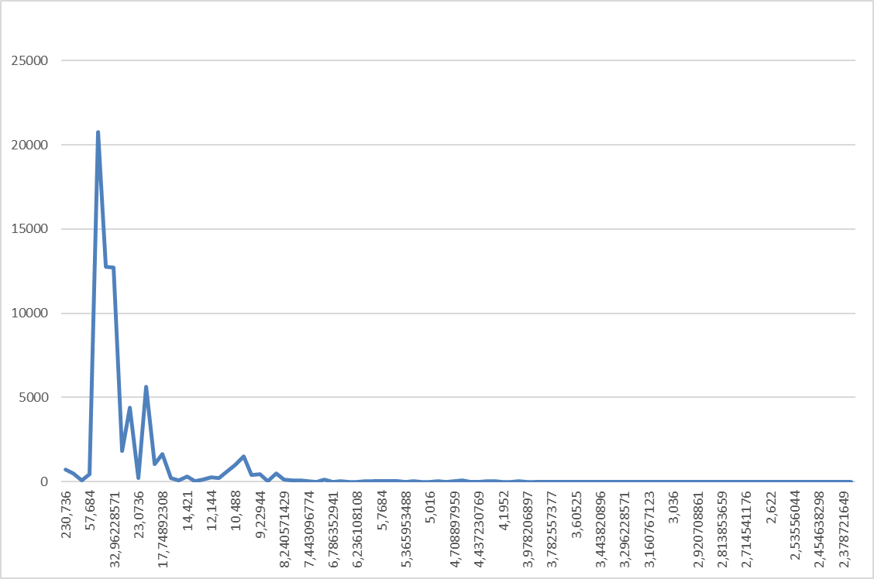
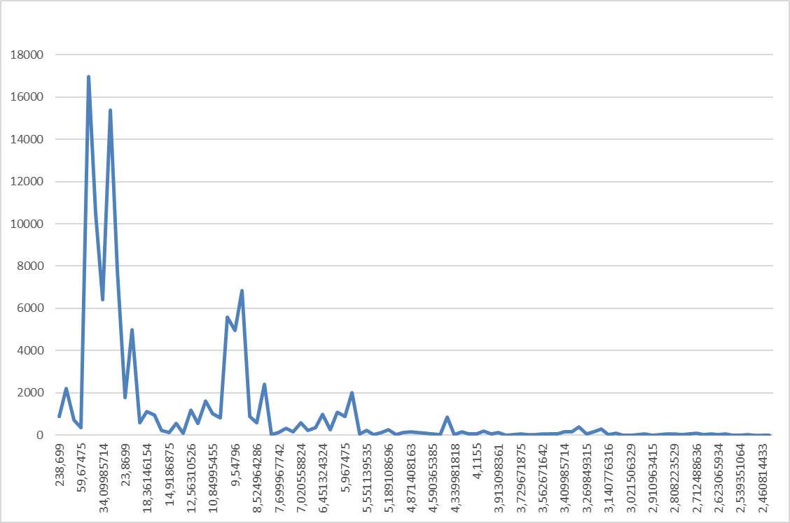
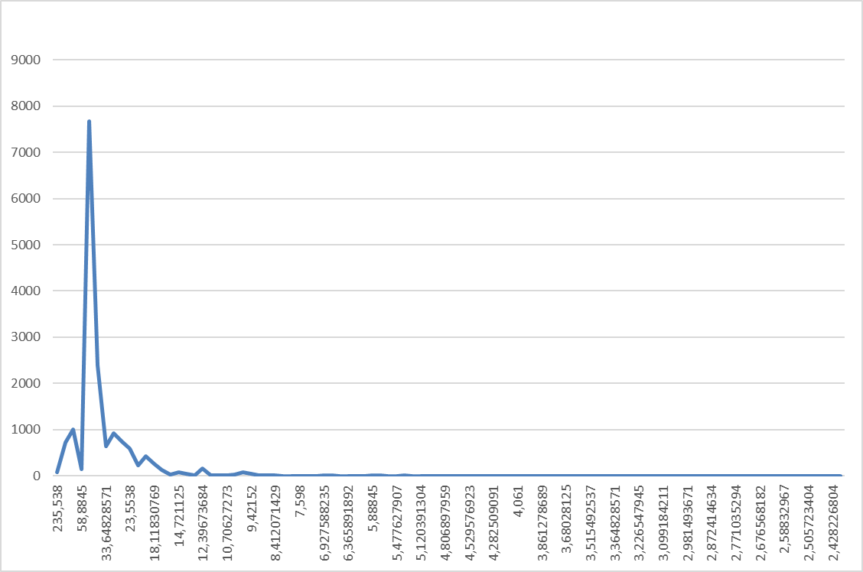
Отображение психофизиологической реакции на
5-секундные стимулы при разных настройках
N=25; f=10 Hz
N=50; f=5 Hz
N=25; f=5 Hz
N=100; f=5 Hz
Notes:
Конечно, настройки системы виброизображения никак не влияют на психофизиологическую реакцию испытуемого. Но так как основным принципом технологии виброизображения является накопление межкадровой разности за период анализа микродвижений, то выбор периода и частоты дискретизации виброизображения могут оказывать значительное влияние на фиксируемый результат. На данном слайде приведены спектры сигнала текущего ПФС при предъявлении 48 стимулов программой MI-Sins. На левом верхнем графике явно заметны два максимума на 10 секундах (вызванный внешними стимулами) и примерно 30 секундах (вызванный внутренними хронобиологическими процессами). При снижении частоты дискретизации с 10 до 5 Гц (нижний левый график) происходит размазывание явных максимумов на 10 и 30 секундах. Увеличение периода накопления с 25 до 50 кадров приводит к уменьшению вызванного максимума на 10 секундах, а увеличение накопления до 100 кадров приводит к его пропаданию.
Следует отметить, что все предыдущие версии программ работали именно с медленными настройками, а настройки N=25; f=10 Hz были использованы впервые только в программе диагностики COVID-19.
Следовательно, правильный анализ результатов невозможен без корректных настроек системы виброизображения, так как мы видим на приведенных графиков что медленные настройки вибры убивают информацию о быстрых физиологических процессах.

Slide 12
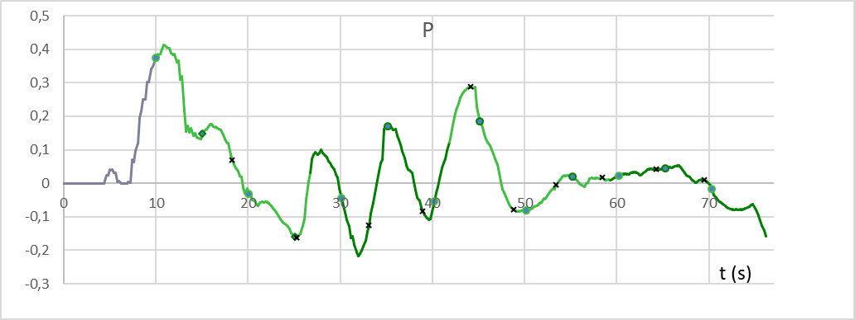
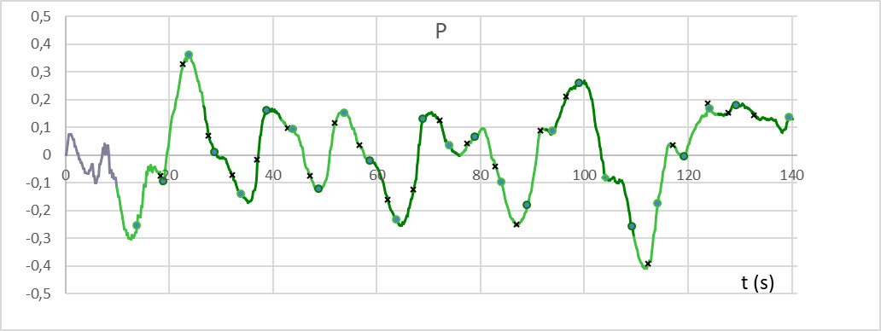
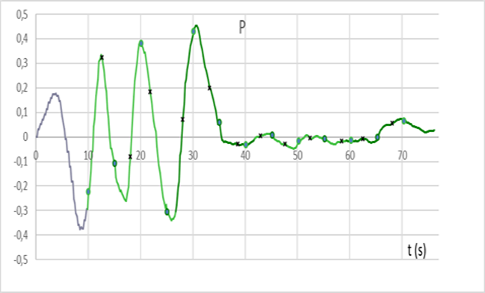
Привязка старта тестирования к локальному минимуму ПФС
MAX
RANDOM
MIN
Старт предъявления стимулов с различного значения текущего ПФС
Notes:
Обращаю внимание еще на одну настройку по умолчанию в программе MI-Sins. Ранее в программе ВибраНЛП были введены 3 возможности старта предъявления стимулов:
C локального минимума ПФС.
С локального максимума ПФС.
Без привязки к ПФС через фиксированный интервал времени 10 с.
Так как наибольшую точность профайлинга показал старт с локального минимума ПФС, то именно эта настройка принята по умолчанию в программе MI-Sins.
Скорее всего при старте с минимума синхронизация внешнего ритма с внутренним происходит раннее, что снижает погрешность измерения ПФР.

Slide 13
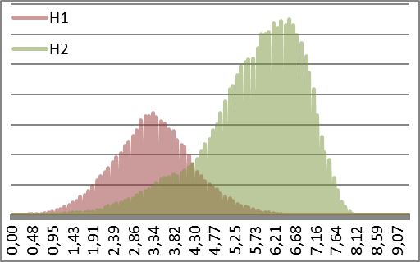
I-E основные характеристики ПФС и база для расчета поведенческих параметров
Ec – текущее значение потребляемой человеком энергии;
Fi – значение частотной составляющей виброизображения i-го элемента;
Fproc - частота основной обработки виброизображения;
n - число элементов фоточувствительной матрицы.
Ic – Информационный КПД
Fproc – частота основной обработки виброизображения;
F – среднее значение частоты виброизображения;
Fi – значение частотной составляющей виброизображения i-го элемента;
n - число элементов фоточувствительной матрицы.
Изменение М и СКО
вибраций при
изменении ПФС
Notes:
Остановимся подробней на расчете информационной и энергетической составляющими ПФС, так как они являются основой определения ПФР и ПФС. Из приведенных формул следует, что информационная составляющая обратно пропорциональна СКО вибраций, а энергетическая составляющая прямо пропорциональна средней частоте вибраций М. Таким образом две основные математические характеристики распределения вибраций М и СКО определяют ПФС. Увеличение информационной составляющей приводит к уменьшению значения текущего ПФС, а увеличение энергетической составляющей приводит к увеличению значения ПФС.

Slide 14
Различные подходы расчета ПФС
P=dI – dE VibraMED
dP=P2-P1 VibraMI
dP=(/P2/ +/P1/)/2 VibraNLP
dP=/ P2-P1/ MI-Sins
Notes:
Однозначность определения текущего значения ПФС не означает однозначности определения ПФР, которая определяется в зависимости от применяемой методики и используемых настроек виброизображения. Например в программе ВибраМЕД при отсутствии внешних стимулов и максимальном времени накопления N=100 кадров нет смысла определять ПФР на стимулы так как ПФС определяется только внутренними физиологическими процессами
В программе ВибраМИ с классическим периодом предъявления стимулов более 15 секунд ПФР определялась как арифметическая разность текущих значений ПФС
В программе ВибраНЛП с предъявлением коротких 5-секундных стимулов на стандартной частоте дискретизации 5 Hz ПФР имела сильную зависимость от предыдущего состояния (так называемый эффект Кулешова)
В программе МИ-Синс наилучшая точность измерения ПФР получена при вычисление модуля разности текущего и предыдущего значений ПФС

Slide 15
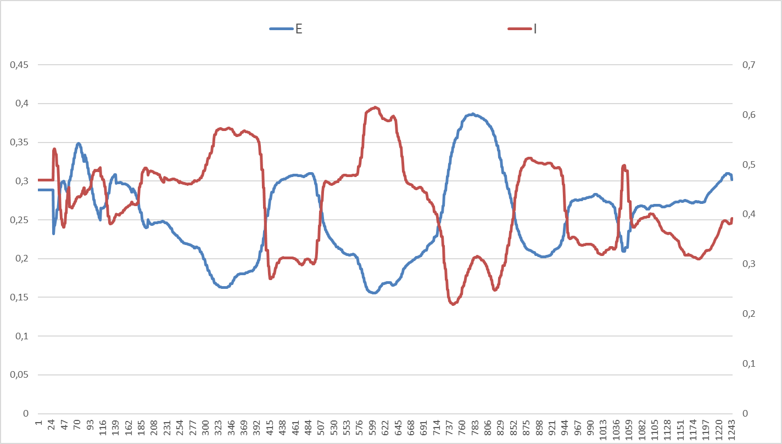
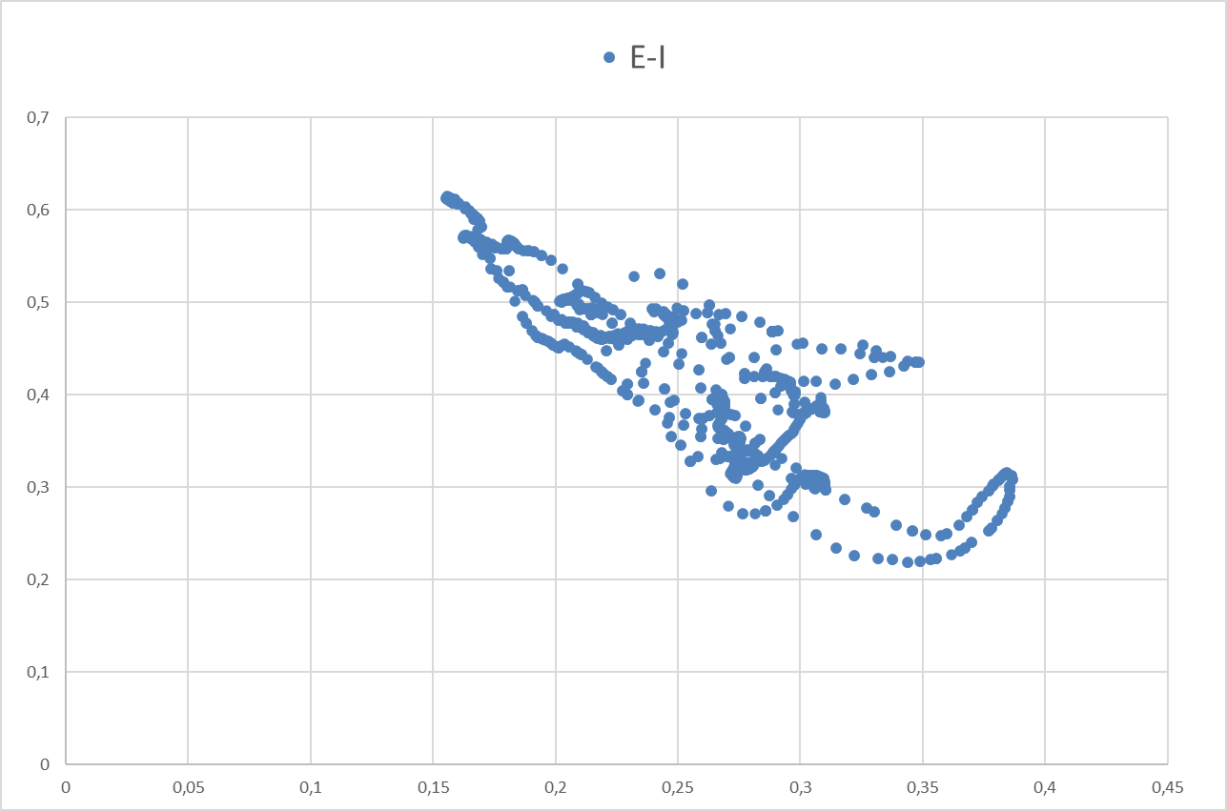
Корреляционные связи поведенческих параметров
Суммарная корреляция поведенческих параметров при тестирование
Типичное оппозиционное изменение I-E при предъявлении стимулов
Корреляционное распределение I-E при тестирование
Notes:
Анализ ПФР по изменению текущего значения физиологического сигнала традиционно применяется в психофизиологии например при анализе ЧСС, АД, КГР, ВСР. Однако технология виброизображения позволяет измерять более 100 характеристик вибрации головы человека следовательно использование только одной характеристики потенциально снижает точность определения ПФР.
Наиболее естественным способом повышение информативности при определении ПФР является анализ корреляции между двумя основными составляющими информационной и энергетической. Тем более что ранее было отмечено что при реакции на незначимые стимулы наблюдается отрицательная корреляция между основными составляющими ПФС.
Другой возможностью использовать практически все измеряемые параметры виброизображения для определения ПФР является возможность анализа суммарной корреляции между всеми измеряемыми параметрами так как ранее было отмечено что суммарная корреляция поведенческих параметров значимо характеризует ПФС.

Slide 16
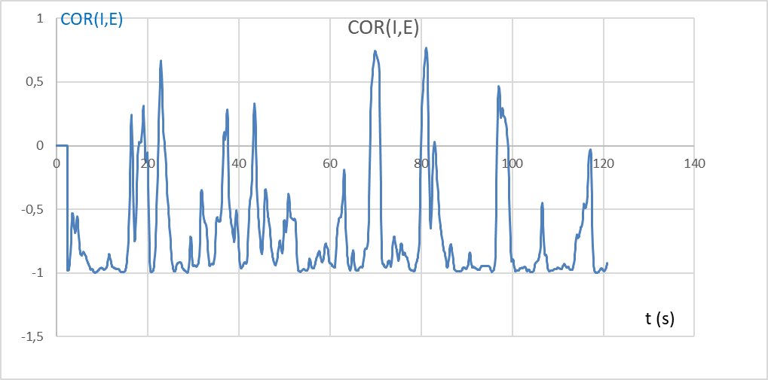
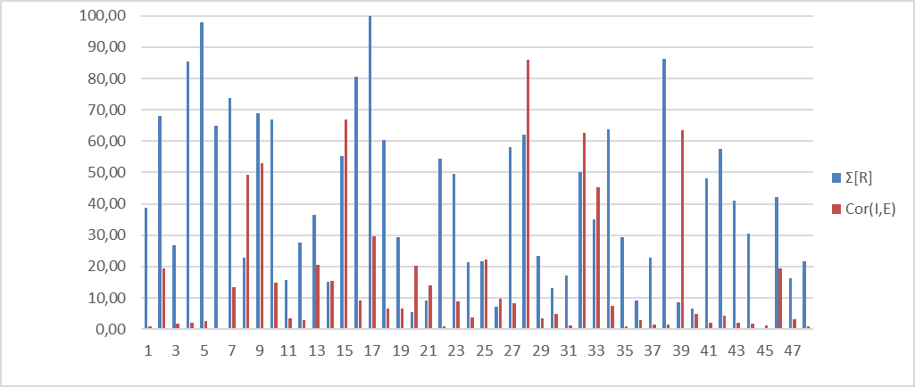
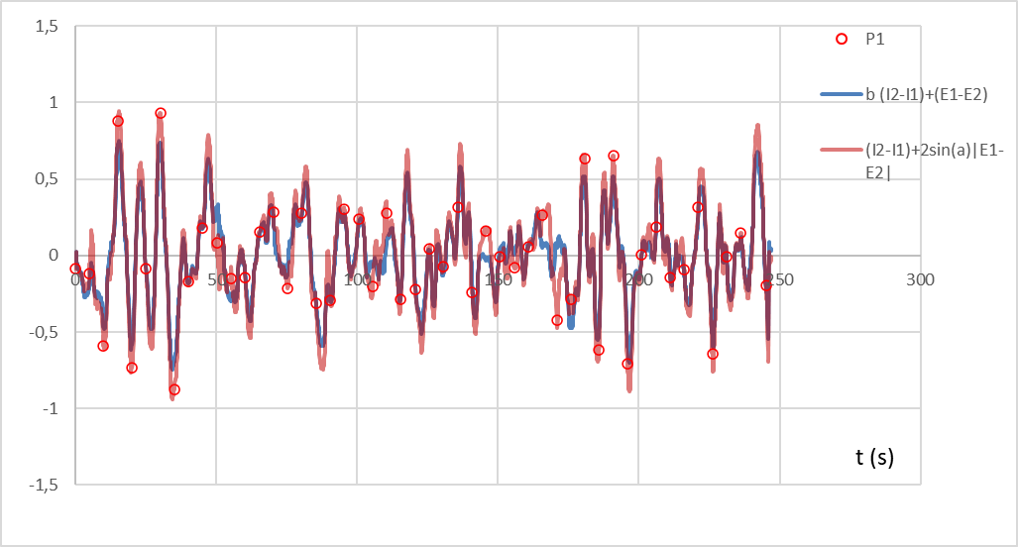
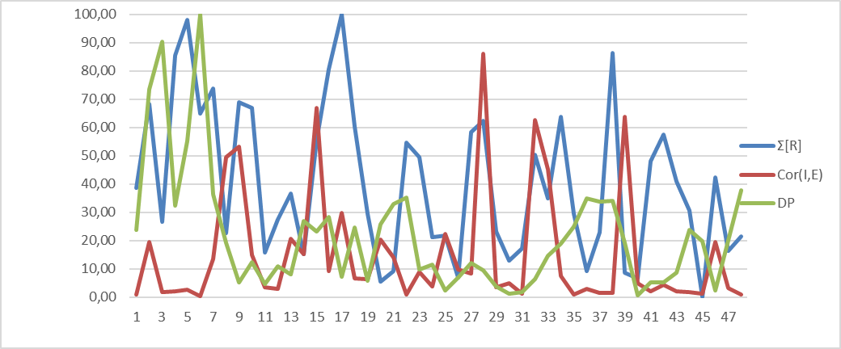
Оценка ПФР с использованием корреляции между поведенческими параметрами
Cor (I,E)
Приведенные Cor (I,E) и Ʃ[R]
Текущие значения ПФС
Приведенная оценка ПФР, Cor (I,E), Ʃ[R] при тестировании MI-Sins
Notes:
Использование корреляции поведенческих параметров для оценки ПФР требует набора большей статистики и большего понимания взаимосвязи между различными оценками ПФС. Объединение разноименных величин в одну обработку ПФР достаточно затруднительно прежде всего не с технической точки зрения а с точки зрения понимания взаимодействий между различными поведенческими параметрами. Технически можно объединить все оценки и привести их к одному формату, как показано на левом нижнем рисунке.
Я надеюсь, что в ближайшем будущем с появлением большей статистики мы разберемся со связями между текущим ПФС и корреляциями и сможем перейти на использование интегральной характеристики для оценки ПФР на короткие стимулы.
В идеале один из параметров корреляции должен давать знак изменения ПФР, так как со времен Бакстера анализируется только значимость ПФР. Если релевантный стимул дает большую ПФР чем контрольный это означает что исследуемый дает ложный ответ на вопрос в психофизиологической детекции лжи.

Slide 17
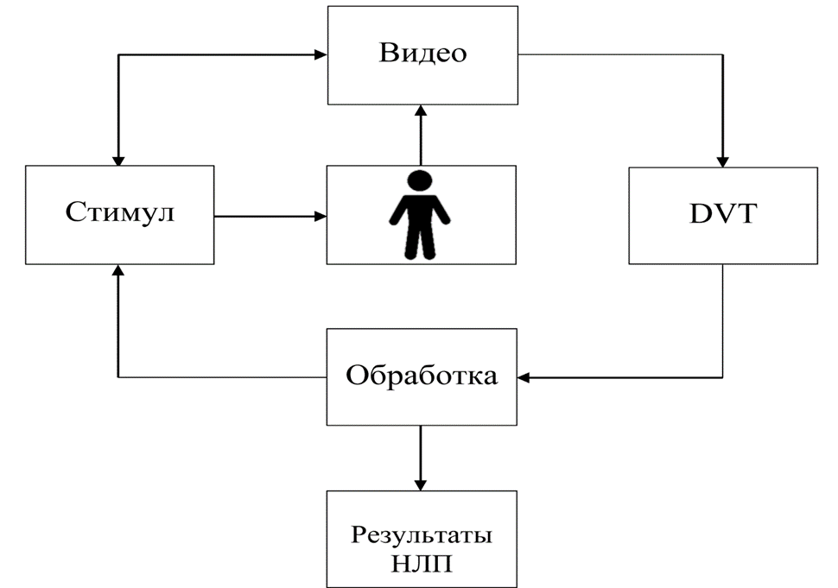
Нейро-лингвистический профайлинг
Структурная схема НЛП
Notes:
Вернемся к общей схеме нейро-лингвистического профайлинга, включающей предъявление коротких стимулов и синхронную обработку ПФС при предъявлении стимулов. Как было показано ранее, отработанность каждого блока (адекватных стимулов, качественного видео, правильных настроек дискретизации виброизображения и корректной обработки результатов) влияет на точность детального профайлинга личности.
К сожалению, ошибка или неточность в любом блоке влияет на окончательный результат НЛП поэтому в приведенной схеме нет простых решений, тем более что изменения в одном блоке автоматически вызывают необходимость изменений во всех других из-за приведенных обратных связей.

Slide 18
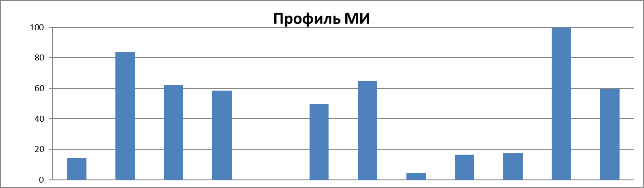
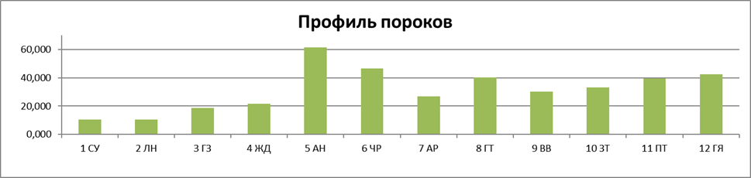
Метод адаптивного тестирования
Notes:
Именно для уменьшения ошибок приходиться использовать двойную проверку каждой ПФР на предъявляемые стимулы, причем предъявляемые стимулы к одному фактору несколько различаются между собой, чтобы избежать привыкания от повторов.
В первой части тестирования, состоящей из 24 стимулов, предъявляется 2 стимула на каждый тип МИ, причем эти два стимула являются оппозиционными, чтобы исключить однозначную реакцию испытуемого и снижение внимания к стимулам.
В приведенном рисунке профиля МИ выявлено два лидирующих типа: МИ 11- Креативный и 2-Философский.
Предъявляемые стимулы во второй части тестирования имеют смысловую привязку именно к этим типам МИ, а в итоговом профиле пороков результаты профилей, полученных для Креативного и Философского интеллекта, усредняются для каждого отдельного порока.
Причем, нормирование профиля пороков осуществляется от максимального уровня, полученного в профиле контрольных реакций МИ, следовательно, расчетные значения пороков могут быть как выше 100%, так и ниже 100%.

Slide 19
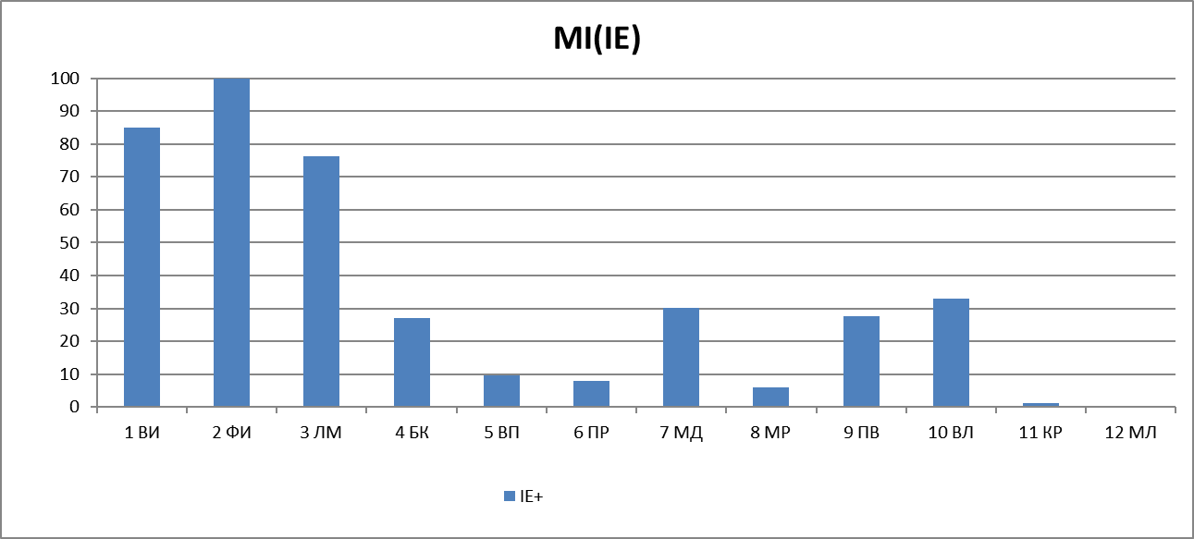
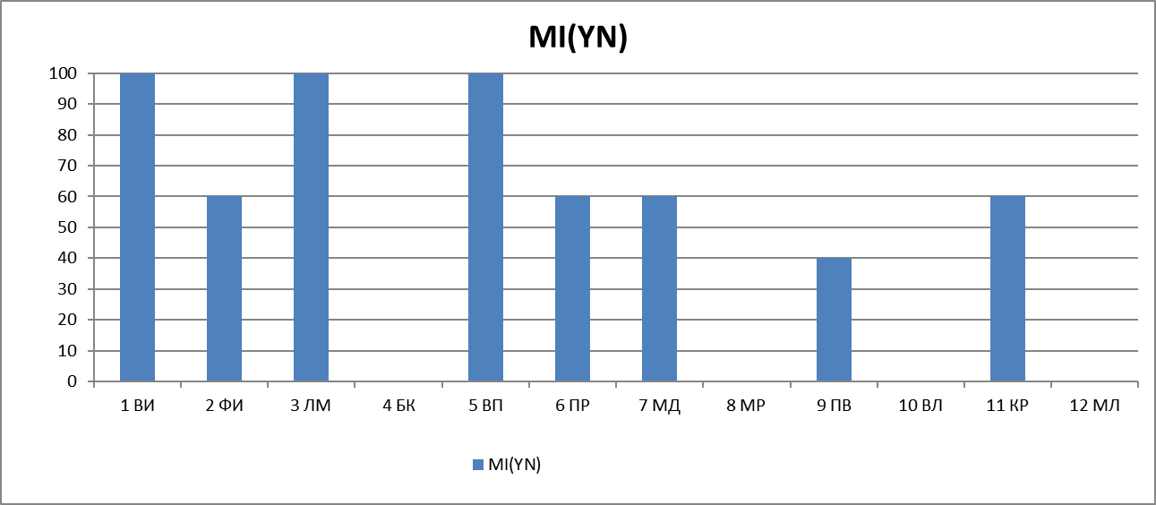
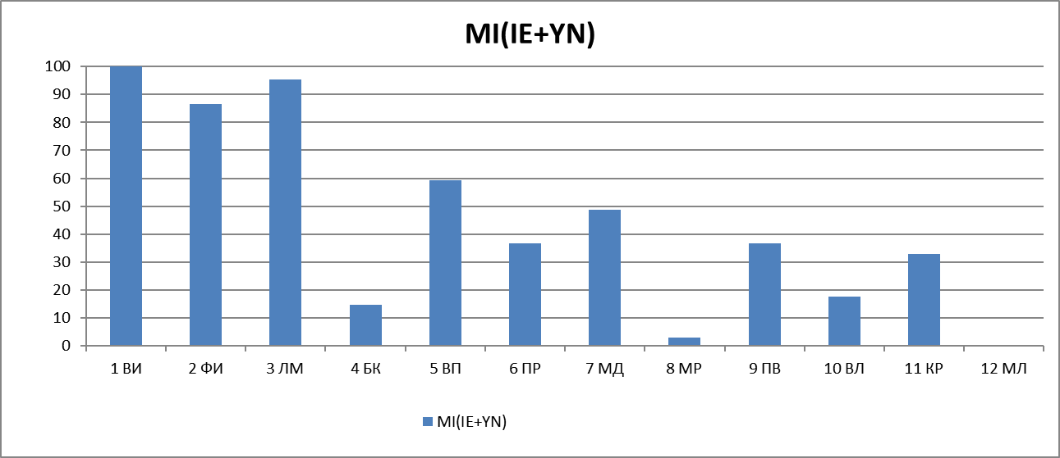
Определение профиля и лидирующих типов МИ
Изменчивость профилей МИ в зависимости от типа психофизиологической реакции бессознательной (IE) сознательной (YN) и интегральной (IE+YN)
Notes:
Рассмотрим измерение профилей МИ и пороков на конкретном примере моего тестирования более подробно.
Обратим внимание, что все мои профили МИ несколько отличаются между собой.
По бессознательной реакции лидирующими являются философский и внутриличностный типы МИ, по сознательной реакции внутриличностный, логико-математический и визуально-пространственный, а интеграция результатов дает лидирующие типы МИ по сознательной реакции – внутриличностный и логико-математический.
Если человек дает правдивые сознательные ответы, то можно использовать интегральную ПФР для выявления лидирующих типов МИ.
Однако, чтобы избежать возможное влияние ложных сознательных ответов на результат, текущая программа настроена на использование только бессознательной реакции при определении ведущих типов МИ, и они определены программой как философский и внутриличностный.

Slide 20
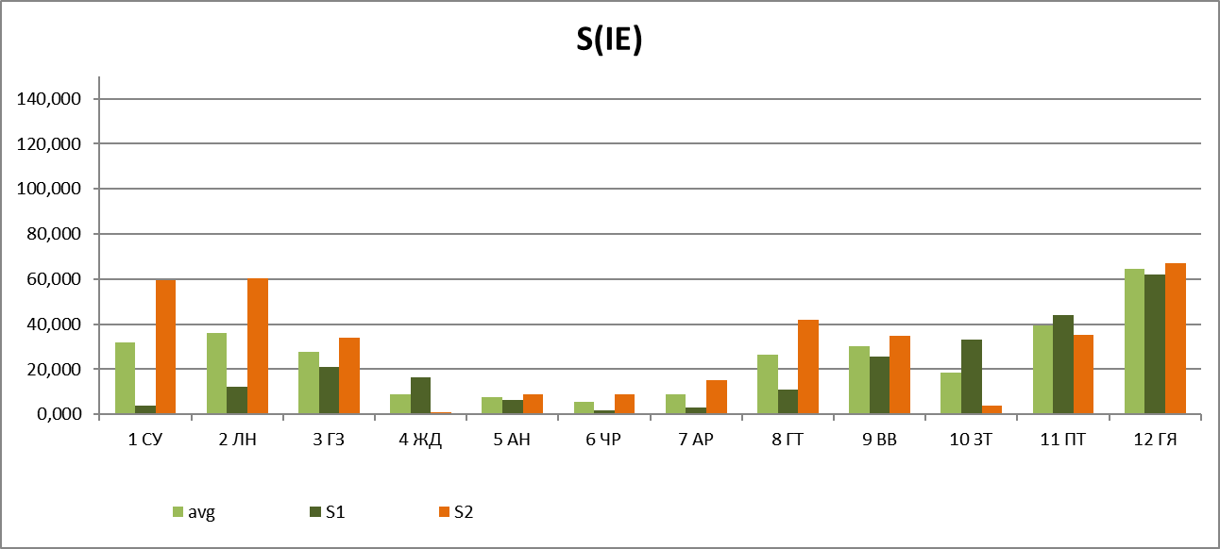
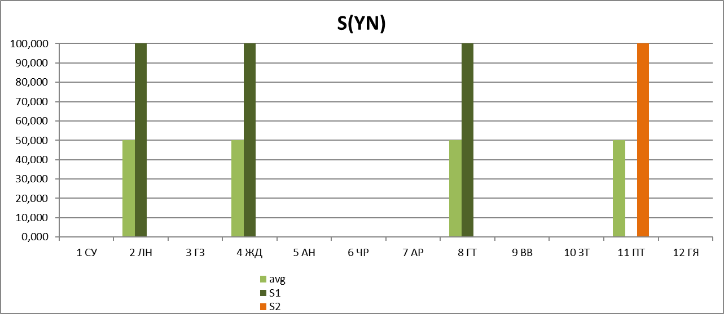
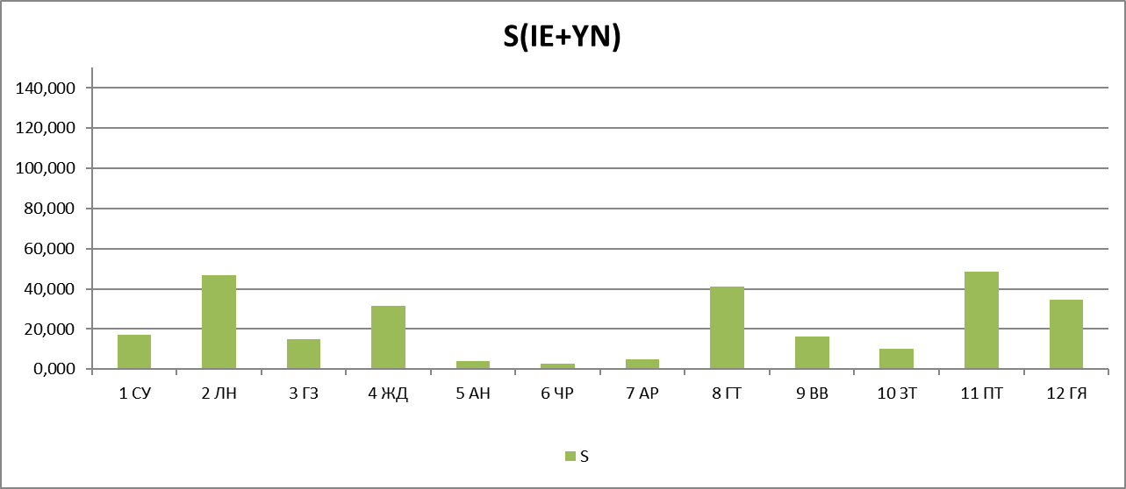
Определение профиля пороков личности
Notes:
Определение профиля пороков происходит с привязкой к значимым для меня внутриличностным и философским стимулам.
Аналогично определению профиля МИ профиль моих пороков несколько различается в зависимости от выбора реакции бессознательной, сознательной или интегральной.
По бессознательной реакции лидирующими моими пороками являются: гнев, похоть и лень, в то время как сознательная реакция показала основные пороки: лень, жадность, гордыня и похоть.
Интегральная реакция выявила - похоть, лень и гордыню.

Slide 21
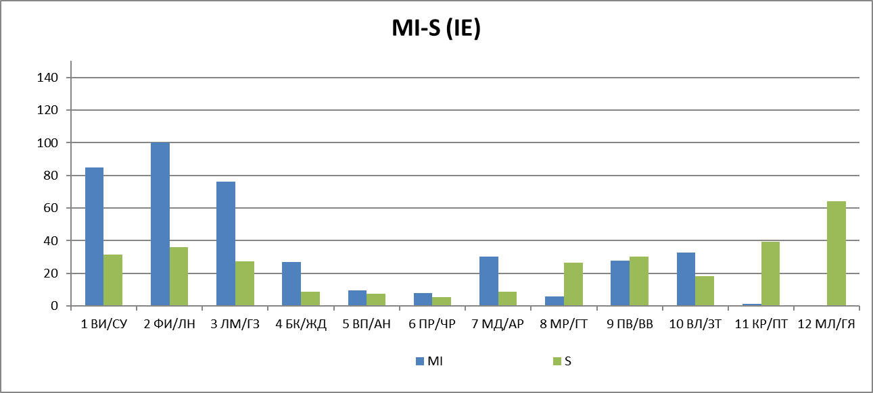
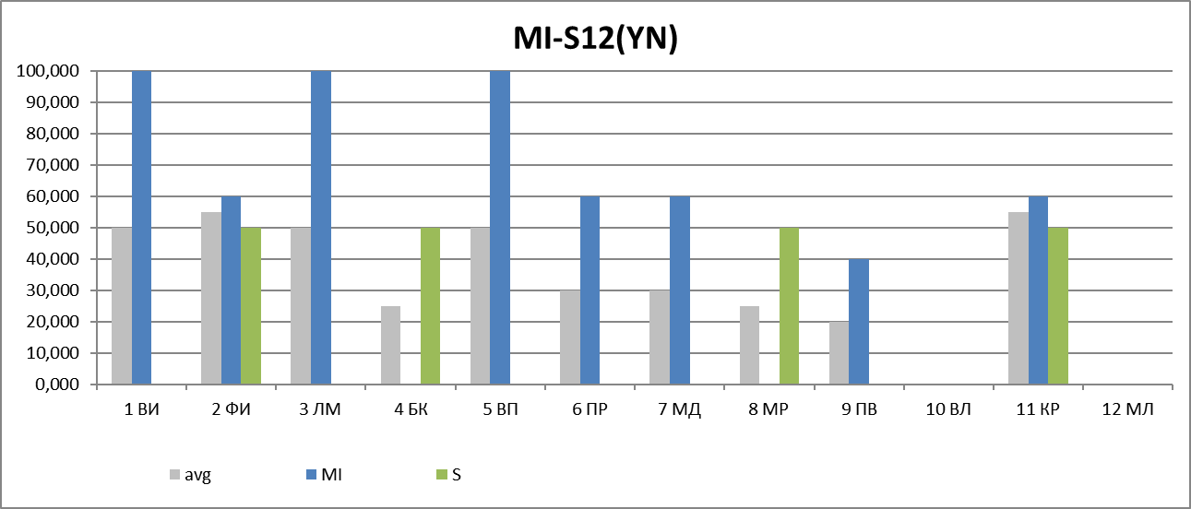
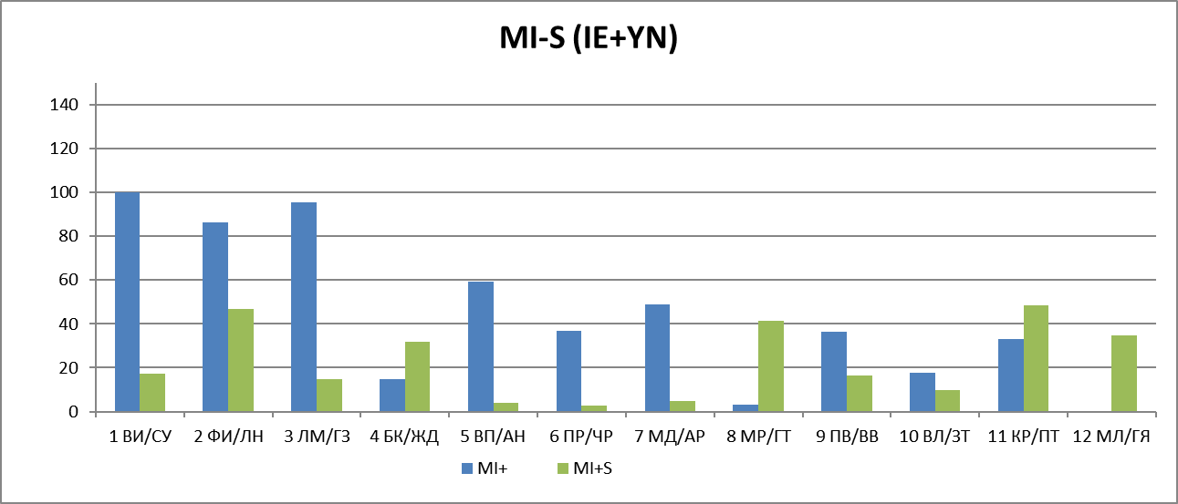
Cоотношение способностей и пороков личности (профиль праведника)
Notes:
Приведенные на данном слайде гистограммы показывают соотношение моих реакций на контрольные стимулы, связанные с МИ и стимулы связанные с пороками личности. Программа, показывает величину развития соответствующей способности и порока у каждого испытуемого, синим цветом на гистограммах показана величина МИ, а зеленым цветом - величина порока.
На приведенных гистограммах моего тестирования мы видим, что величина синих столбиков заметно превышает величину зеленых столбиков для всех вариантов сравнения по бессознательной, сознательной и интегральной реакции, значит мои положительные качества заметно превосходят мои пороки.
Количественное отношение общей развитости способностей к порокам вычисляет показатель который мы назвали уровнем праведности человека. Возможно это название покажется через чур религиозным, но пока мы не придумали другой более технический термин так же хорошо отражающий соотношение позитивных и негативных качеств у человека.

Slide 22
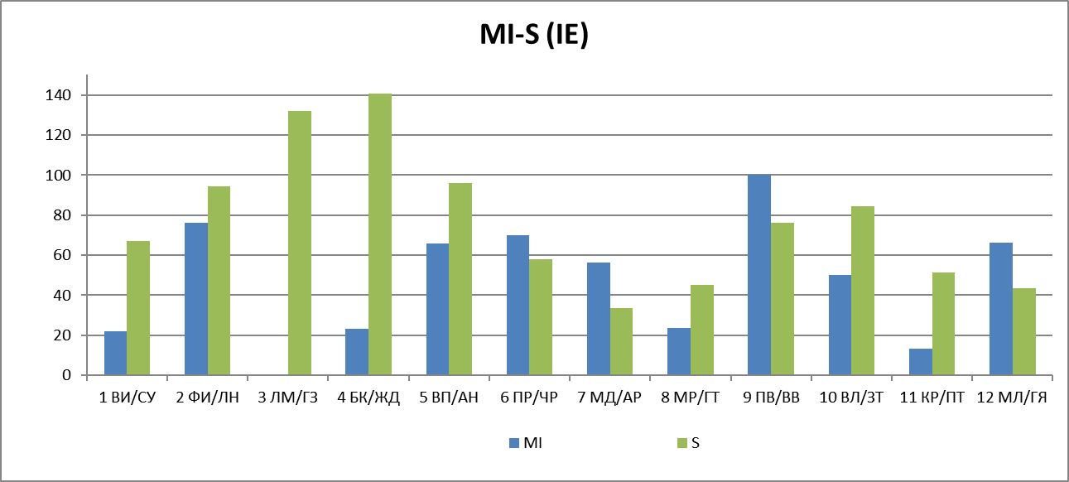
Соотношение способностей и пороков личности (профиль грешника)
Профиль грешника при котором ПФР на грешные стимулы заметно превышает ПФР на контрольные стимулы связанные с МИ
VSR (достоинства/пороки)
79%
Notes:
При проведенных тестированиях далеко не всегда ПФР на грешные стимулы заметно меньше чем на стимулы связанные с МИ.
У многих людей наблюдается более значимая реакция на грешные стимулы как показано на данном слайде. При этом не обязательно показатель праведности определяется как низкий потому что cредний уровень грешной ПФР сравнивается со средним уровнем ведущих типов МИ

Slide 23
Таблица соотношения способностей и пороков личности
 | MI (IE) |  |  | Грехи (IE)
1 | 100,0 | ФИ | Философский (ФИ) | 64,3 | ГЯ | Гнев, ярость
2 | 85,0 | ВИ | Внутриличностный (ВИ) | 39,6 | ПТ | Похоть
3 | 76,4 | ЛМ | Логико-математический (ЛМ) | 36,3 | ЛН | Лень
4 | 32,9 | ВЛ | Вербально-Лингвистический (ВЛ) | 31,7 | СУ | Суицид
5 | 30,2 | МД | Моторно-Двигательный (МД) | 30,4 | ВВ | Воровство, взятки
6 | 27,7 | ПВ | Подвижнический (ПВ) | 27,5 | ГЗ | Кибер-зависимость
7 | 27,1 | БК | Бизнес-Корыстный (БК) | 26,4 | ГТ | Гордыня, тщеславие
8 | 9,5 | ВП | Визуально-пространственный (ВП) | 18,5 | ЗТ | Зависть
9 | 7,9 | ПР | Природный (ПР) | 9,0 | АР | Анорексия
10 | 5,8 | МР | Музыкально-Ритмический (МР) | 8,7 | ЖД | Жадность
11 | 1,1 | КР | Креативный (КР) | 7,7 | АН | Алкоголизм, наркомания
12 | 0,0 | МЛ | Межличностный (МЛ) | 5,3 | ЧР | Чревоугодие, булимия
Notes:
Числовые значения, характеризующие способности и пороки тестируемого человека, (в данном случае мои) приводятся в таблице по порядку убывания. Естественно, что предложенная методика определения достоинств и недостатков личности предполагает наличие величины достоинств и пороков у каждого человека, не следует пугаться выявленных пороков, они есть у всех! Определяющим для детального профайлинга является именно соотношение между достоинствами и пороками. Если ведущие пороки имеют значение меньше, чем лидирующие типы МИ, то это означает преобладание положительных качеств у исследуемого человека.
Более того, для выбора некоторых профессий определенные пороки могут оказаться важнее достоинств. Например для некоторых видов спорта, высокий уровень гнева или жадности могут являться необходимыми качествами для достижения высоких спортивных результатов.

Slide 24
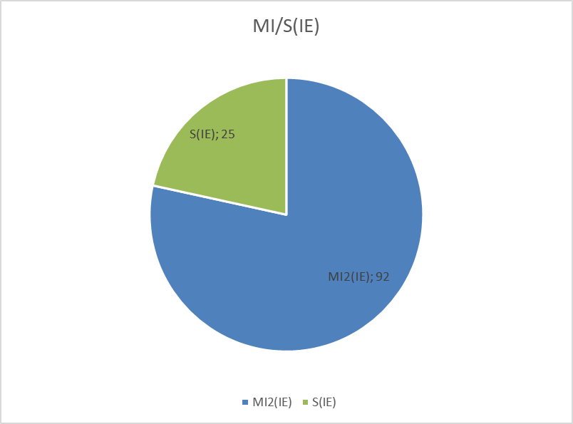
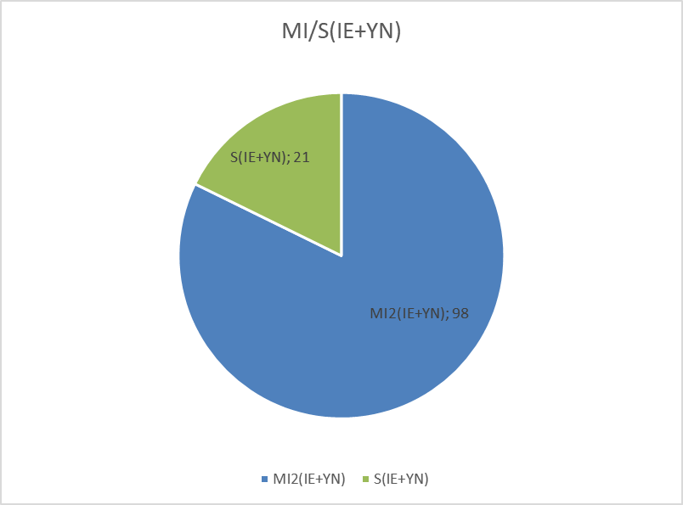
Сознательная и бессознательная реакция. Что важней?
 | MI(IE+YN) |  |  | Грехи(IE+YN)
1 | 100,0 | ВИ | Внутриличностный (ВИ) | 48,4 | ПТ | похоть
2 | 95,3 | ЛМ | Логико-математический (ЛМ) | 46,6 | ЛН | лень
3 | 86,5 | ФИ | Философский (ФИ) | 41,3 | ГТ | гордыня, тщеславие
4 | 59,2 | ВП | Визуально-пространственный (ВП) | 34,8 | ГЯ | гнев, ярость
5 | 48,8 | МД | Моторно-Двигательный (МД) | 31,7 | ЖД | жадность
6 | 36,7 | ПР | Природный (ПР) | 17,1 | СУ | суицид
7 | 36,6 | ПВ | Подвижнический (ПВ) | 16,4 | ВВ | воровство, взятки
8 | 33,0 | КР | Креативный (КР) | 14,9 | ГЗ | кибер-зависимость
9 | 17,8 | ВЛ | Вербально-Лингвистический (ВЛ) | 10,0 | ЗТ | зависть
10 | 14,7 | БК | Бизнес-Корыстный (БК) | 4,8 | АР | анорексия
11 | 3,2 | МР | Музыкально-Ритмический (МР) | 4,2 | АН | алкоголизм, наркомания
12 | 0,0 | МЛ | Межличностный (МЛ) | 2,9 | ЧР | чревоугодие, булимия
Notes:
В настоящее время мы отдаем приоритет в профайлинге именно бессознательной реакции, так как ее значительно сложнее фальсифицировать при тестировании. При этом, в большей части тестирований результаты анализа бессознательной и интегральной реакции оказываются близки друг другу (в случае если испытуемый не фальсифицирует сознательные ответы), что показывают и верхние круговые диаграммы соотношений положительных и отрицательных качеств моего тестирования.
При этом отдельные значения величины достоинств и пороков могут несколько различаться для расчета по бессознательной и интегральной реакции.

Slide 25
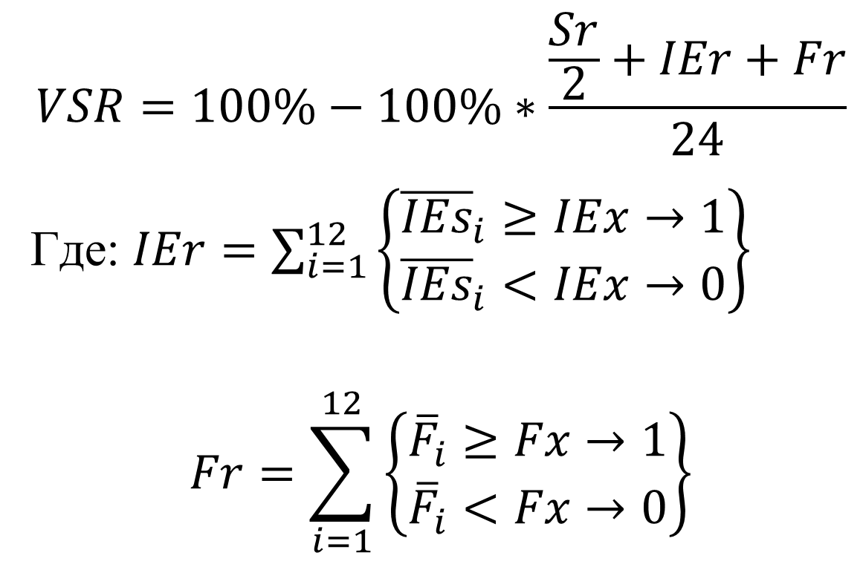
Расчет уровня праведности VSR (соотношение достоинства/пороки)
$$VSR=100\%−100\%∗\frac{\frac{Sr}{2}+IEr+Fr}{24}$$
Где: $IEr=\sum_{i=1}^{12}{\left\{\begin{aligned}{\overline{IEs}}_{i}≥IEx→1 \\ {\overline{IEs}}_{i}<IEx→0\end{aligned}\right\}}$
$$Fr=\sum_{i=1}^{12}{\left\{\begin{aligned}{\overline{F}}_{i}≥Fx→1 \\ {\overline{F}}_{i}<Fx→0\end{aligned}\right\}}$$
количество I-E реакций, превышающих порог
количество Y-N реакций, превышающих порог
Notes:
При относительной простоте пояснений, что уровень праведности определяется соотношением величины реакции на стимулы МИ и пороков, его расчет оказывается достаточно сложным, так как в него включена реакция испытуемого на каждый из 48 стимулов. Для приведенных результатов моего тестирования уровень праведности оказался 100%, но это не означает что в следующий раз он будет таким же высоким.

Slide 26
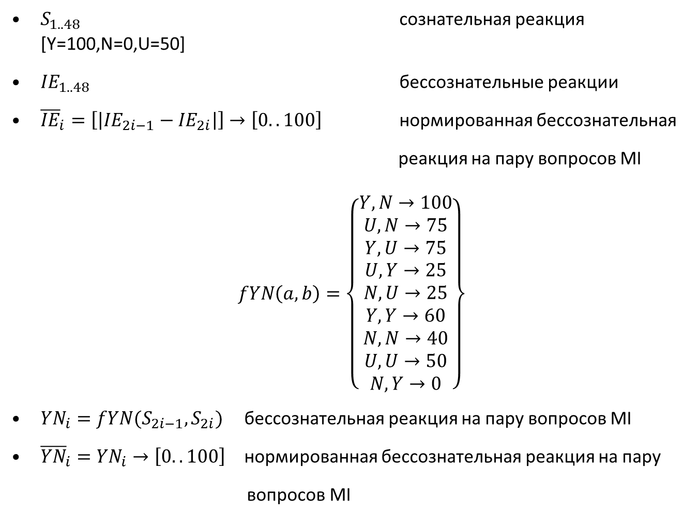
Составляющие уровня праведности
$S_{1..48}$ сознательная реакция [Y=100,N=0,U=50]
${IE}_{1..48}$ бессознательные реакции
${\overline{IE}}_{i}=\left[\left|{IE}_{2i−1}−{IE}_{2i}\right|\right]→\left[0..100\right]$ нормированная бессознательная
реакция на пару вопросов MI
$$fYN\left(a,b\right)=\left\{\begin{aligned}Y,N→100 \\ U,N→75 \\ Y,U→75 \\ \begin{aligned}U,Y→25 \\ N,U→25 \\ Y,Y→60 \\ N,N→40 \\ U,U→50 \\ N,Y→0\end{aligned}\end{aligned}\right\}$$
${YN}_{i}=fYN(S_{2i−1},S_{2i})$ бессознательная реакция на пару вопросов MI
${\overline{YN}}_{i}={YN}_{i}→\left[0..100\right]$ нормированная бессознательная реакция на пару
вопросов MI
Notes:
Кроме того, при реакции на каждый стимул учитывается отдельно бессознательная и сознательная реакция, поэтому количество анализируемых входных параметров увеличивается до 48х2=96.
Как в детекции лжи и тесте зон сравнения Бакстера расчет бессознательной реакции основан на количественном сравнении реакций на контрольные и значимые стимулы. В нашем случае это стимулы привязанные к МИ и порокам.

Slide 27
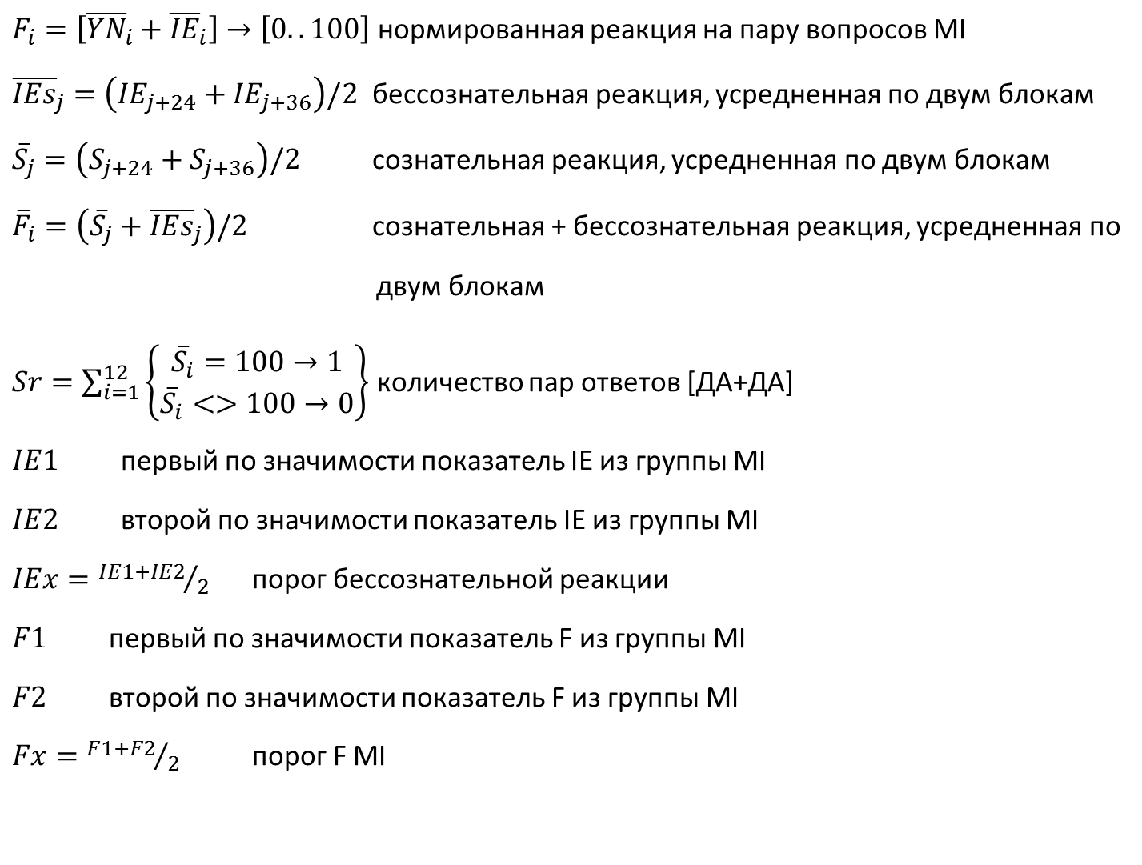
Составляющие уровня праведности
$F_{i}=\left[{\overline{YN}}_{i}+{\overline{IE}}_{i}\right]→\left[0..100\right]$ нормированная реакция на пару вопросов MI
${\overline{IEs}}_{j}=\left({IE}_{j+24}+{IE}_{j+36}\right)/2$ бессознательная реакция, усредненная по двум блокам
${\overline{S}}_{j}=\left(S_{j+24}+S_{j+36}\right)/2$ сознательная реакция, усредненная по двум блокам
${\overline{F}}_{i}=\left({\overline{S}}_{j}+{\overline{IEs}}_{j}\right)/2$ сознательная + бессознательная реакция, усредненная по
двум блокам
$Sr=\sum_{i=1}^{12}{\left\{\begin{aligned}{\overline{S}}_{i}=100→1 \\ {\overline{S}}_{i}<>100→0\end{aligned}\right\}}$ количество пар ответов [ДА+ДА]
$IE1$ первый по значимости показатель IE из группы MI
$IE2$ второй по значимости показатель IE из группы MI
$IEx={IE1+IE2}/2$ порог бессознательной реакции
$F1$ первый по значимости показатель F из группы MI
$F2$ второй по значимости показатель F из группы MI
$Fx={F1+F2}/2$ порог F MI
Notes:
Я не буду сейчас останавливаться на каждом из анализируемых параметров, так как время выступления ограничено.
Уточню только, что такой непростой расчет делается практически мгновенно и пока не использует влияние корреляции между поведенческими параметрами. Введение корреляционных зависимостей еще более усложнит расчетные формулы.

Slide 28
Открытые вопросы психофизиологии
Взаимодействие хронобиологических изменений ПФС и внешних стимулов.
Вибра может измерить любое изменение ПФС, поведения и физиологии. Но чтобы интерпретировать эти изменения нужны знания о природе этих процессов.
На данный момент понимание процессов управления и передачи информации в организме человека заменяется статистикой.
Notes:
При всех преимуществах, которые я вижу при проведении адаптивного нейро-лингвистического профайлинга, я понимаю, что многие принципиальные вопросы остаются пока без однозначного ответа.
Прежде всего, это наложение хронобиологических процессов на предъявление внешних стимулов. Метод с множественным повторением стимулов, который используют большинство психологических методик для уменьшения влияния быстротекущих хронобиологических процессов (период менее 1 минуты) не представляется мне правильным, так как он значительно увеличивает время тестирований и попадает под влияние средних по скорости хронобиологических процессов и суточных ритмов. Кроме того сложно исключить влияние усталости на результаты при многочасовом тестировании.
Человек является чрезвычайно сложной кибернетической системой, но в основе его функционирования лежат однозначные физические законы, которые будут открыты рано или поздно, я надеюсь что программа МИ-Синс поможет найти ответы на многие вопросы..

Slide 29
Проблемы профайлинга
Изменчивость поведенческих характеристик от времени и внешних факторов
Объективность сравнения с мерой (определение эталонов)
Долговременный набор статистики
Исторический груз терминов и подходов к достоинствам и порокам личности
Сложность использования общих характеристик личности в конкретных применениях
Notes:
Следующим вопросом, которому уделяется недостаточно внимания, является изменчивость поведенческих характеристик человека.
Еще Гераклит говорил, что в одну воду нельзя войти дважды, но большинство психологических и психофизиологических подходов предпочитают получение стабильного результата, хотя, на мой взгляд, это не всегда оправдано.
Определение характеристик, которыми ранее оперировала религия и этика, явно добавит противников нашему подходу к профайлингу личности.
Действительно программа МИ-Синс предназначена для решения сложной задачи, которая ранее решалась с помощью веры.
Замена веры на технические измерения качеств личности как физических величин это единственно возможный научный подход при профпйлинге личности.

Slide 30
Стабильность результата профайлинга – преимущество или недостаток?
Следует ли стремиться к стабильности результатов профайлинга одной личности, если личность постоянно изменяется – ключевой вопрос профайлинга
Детальный профайлинг должен показывать стабильные и изменчивые характеристики личности
Notes:
Идеальный профайлинг должен показывать возможную изменчивость поведенческих характеристик человека.
Именно поэтому программа МИ-Синс предлагает различные варианты анализа достоинств и грехов, привязывая их к сознательным и бессознательным характеристикам человека.
В зависимости от множества внешних факторов человек может принимать решения, используя ту или иную свою половинку: сознательную или бессознательную.
Поэтому определенный люфт в профиле каждого человека обязателен, и опытный профайлер должен обращать пристальное внимание на разницу в бессознательном и интегральном профиле личности.

Slide 31
Физика и Этика. Быстрый суд или Страшный суд
Рефлексы головного мозга 2.0
Физика, Этика или Религия, что определяет сознание и бессознательные процессы
Бог – первый профайлер?
Информация о внутреннем мире личности – это биометрическая информация?
Формирование законодательной базы
Notes:
Иван Михайлович Сеченов не стеснялся писать в своих работах о непонимании определенных процессов и механизмов физиологии человека.
Иван Петрович Павлов расширил понимание рефлексов, но не смог показать, что рефлексы головного мозга работают так же определенно, как и пищеварительные рефлексы.
Задача технического профайлинга - свести тестирование человека сложными стимулами к таким же однозначным результатам, которые продемонстрировал академик Павлов на собаках. Конечно, это не простая задача, но физиология человека подчиняется физическим законам, поэтому задача детального профайлинга личности будет все равно решена. А с помощью технологии виброизображения или без нее, это зависит от наших с вами усилий.

Slide 32
Преимущества технического профайлинга
Объективность оценок и результатов измерений. Единый подход ко всем тестируемым
Синхронизация предъявления стимулов и обработки ПФР
Скорость оценки поведения, намерений и эмоций
Цифровизация чувств, хранение результатов и мониторинг динамики
Возможность создания паспорта эмоциональных характеристик человека
Notes:
При всех описанных и понимаемых проблемах и незакрытых вопросах я вижу огромное преимущество разработанного метода оценки положительных и отрицательных качеств человека. Проблемы будут решаться, на многие вопросы появятся ответы, на данной конференции будет представлен доклад о терминологии виброизображения, без стандартизации терминов и определений сложно двигаться дальше.
Не следует бояться цифровизации чувств - это естественный эволюционный процесс развития IT технологий в современном обществе.
Технология виброизображения показывает высокую чувствительность в регистрации, практически, любых процессов, происходящих в человеческом организме. Но технология виброизображения это только средство исследования изменений происходящих у человека, правильное понимание происходящих изменений и статистические подтверждения выдвигаемых теорий и принципов может существенно расширить практическое применение детального профайлинга.

Slide 33
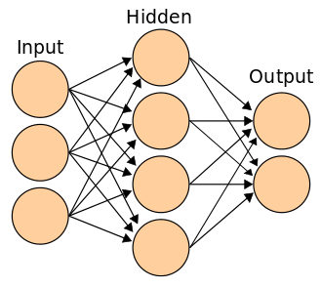
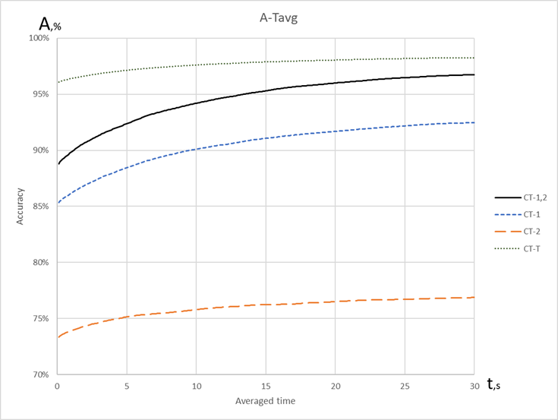
Эмоциональный искусственный интеллект ЭИИ (EAI) в психофизиологии
Обучаемые искусственные
нейронные сети (ИНС)
Теоретическая и практическая точность принятия решений при диагностике COVID-19 технологией виброизображения
Notes:
В настоящее время искусственный интеллект активно применяется в различных областях знаний, в том числе в психофизиологии для определения эмоций, поведенческих параметров и намерений человека. Развитие практических применений так называемого эмоционального искусственного интеллекта сопровождается мощным протестным движением, пытающимся ограничить использование ИИ для любых применений, связанных с человеком. Основным аргументом противников эмоционального искусственного интеллекта является непрозрачность принятия решения. Основным достоинством ИИ является высокая точность принятия решения, подтвержденная и приложениями на основе технологии виброизображения при диагностике COVID-19. Второй мой доклад на конференции будет полностью посвящён совместному использованию технологии виброизображения и ИИ, поэтому сейчас я не буду подробно останавливаться на этой теме. На мой взгляд, основной причиной, ограничивающей использование ИИ в психофизиологии, является отсутствие эталонов при обучении ИИ. Я надеюсь, что будущий набор данных программой МИ-Синс, подтвержденный практическими результатами, может стать базой для обучения эмоционального ИИ. Тогда точность детального профайлинга будет значительно повышена.

Slide 34
Применение MI-Sins
Безопасность (аэропорты, компании), выявление террористических планов и намерений
Профориентация (ВУЗы, школы, компании), первичная или переквалификация
Проверка адекватности – выдача лицензий (оружие, права)
Предсменный контроль
Notes:
Использование программы МИ-Синс и ее модификаций охватывает все традиционные области практических психологических и психофизиологических применений, включая безопасность, профориентацию, периодическое и предсменное тестирование сотрудников и т.д.
Отличительной особенностью программы МИ-Синс является необычное сочетание быстроты и точности результатов профайлинга, так как было доказано, что предъявление коротких 5-секундных стимулов затрудняет фальсификацию ПФР испытуемых. В настоящее время существует широкий временной диапазон возможных периодов предъявления стимулов для исследования ПФР начиная от технологии 25 кадра до неограниченного времени принятия решения в некоторых психологических методиках. 5-секундные стимулы позволяют добиться максимального эффекта влияния так как они синхронизируют естественные хронобиологические ритмы (что упрощает обработку ПФР) при этом не оставляя возможности сознательной корректировки ПФР, что дает возможность использовать ПФР как основной индикатор влияния стимула.

Slide 35
Заключение
Технология виброизображения в сочетании с разработанными настройками и стимулами позволяет выявлять отклонения поведения и психофизиологического состояния
Формирование коротких 5-секундных стимулов совместно с синхронной обработкой ПФР позволяет повысить точность выявления скрытых поведенческих характеристик и намерений
Необходим набор значительного объема статистических данных по коротким стимулам для правильного понимания норм, патологий и механизмов формирования психофизиологических реакций и рефлексов
Notes:
На сегодняшний день программа МИ-Синс включает в себя все накопленные знания в технологии виброизображения и является наиболее точным инструментом, раскрывающим внутренние способности и пороки испытуемого за минимальное время тестирования.
Это абсолютно не означает невозможность ее улучшения, наоборот, скорее всего, с набором статистических данных будут совершенствоваться настройки, алгоритмы обработки и предъявляемый стимульный материал.
Мы не берем на себя функцию бога и не сортируем людей в ад или рай, как некоторые пытаются это представить.
Детальный профайлинг основанный на физике, математике и кибернетике должен помогать человеку и человечеству развивать способности и бороться с недостатками. Определять достоинства и недостатки людей надо при жизни, а не после смерти, тогда достоинства можно развить а недостатки исправить.
Сейчас сложилась парадоксальная ситуация когда психофизиологическая проверка рабочих или водителей является нормой, а проверка на адекватность политиков от решений которых зависят миллионы жизней не предусматривается вообще. Возможно в отдаленном будущем проверка на системах типа МИ-Синс станет нормой жизни от школы до выборов президентов всех стран, потому что в основе предлагаемого тестирования лежат общечеловеческие ценности и физические законы. Тогда я надеюсь войн и конфликтов станет значительно меньше, так как важные решения будут принимать только адекватные люди.

Slide 36
Спасибо за внимание!
Виктор Минкин
e-mail: minkin@elsys.ru
www.elsys.ru
www.psymaker.com
Notes:
Я благодарю всех коллег, принимающих участие в пятой Международной научно-технической конференции по технологии виброизображения и желаю всем участникам больших научных и практических успехов!
Готов ответить на вопросы по сделанному докладу. Спасибо за Ваше внимание!

